Slide 1

기프티콘 잊지 말고
BEEP! 하세요
2022.11.11
작성자 : 박명범
슬랙의등대
K004_김명석
K017_박명범
K026_양수진
K040_이지훈

Slide 2
목 차
1. 기존의 문제점
  1.1 우리는 기프티콘을 왜 잊어버릴까
  1.2 기존에 아쉬운 부분
2. BEEP 의 해결 방법
  2.1 기프티콘을 하나의 앱에서 관리하자
  2.2 기프티콘을 잊어버리기 전에 알려주자
  2.3 근처에서 사용할 수 있는 기프티콘을 알려주자
  2.4 지문으로 보안 인식 후에 삡!
  2.5 사용 기록을 남기고 보여주자
3. 우리 팀의 협업
  3.1 요구사항 (아이디어 스케치)
  3.2 요구사항 명세서
  3.3 와이어프레임
  3.4 디자인 및 플로우 정리
4. 도전 과제
  4.1 기프티콘 파싱
  4.2 근처에서 사용할 수 있는 기프티콘 추천
  4.3 기타 도전 과제
  4.4 팀 목표

Slide 3
CHAPTER 1.
우리는 기프티콘을 왜 잊어버릴까
기프티콘을 잊어버려서 환불하거나 쓰지 못하는
이유에 대해서 생각해보자

Slide 4
1.1 우리는 기프티콘을 왜 잊어버릴까
01
02
03
기프티콘을 받는 곳이 다양해서
사용 기한을 놓쳐서
근처에서 사용처를 찾기 힘들어서
받은 기프티콘이 분산되어서 관리하기 어렵다
카카오톡 선물하기
이벤트 당첨
통신사 기프티콘
기타 등등
문자 메시지 등으로 받은 기프티콘은 그대로 잊혀져서 사용 기한을 놓치기 쉽다
사용처가 근처에 많이 없거나
기프티콘이 많아서 사용처를 찾기 힘들다

Slide 5
1.2 기존에 아쉬운 부분
01
02
바코드를 지켜라.
언제, 어디서 사용했더라?
기프티콘도 사유재산이다.
하지만 바코드 번호가 너무나 쉽게 노출되고 있다.
보안이 필요하다.
카드 결제를 하면 결제 기록이 남는다.
기프티콘도 언제, 어디서 사용했는지 기록이 필요하다.

Slide 6
CHAPTER 2.
BEEP 의 해결 방법
기프티콘을 잊어버려서 환불하거나 쓰지 못하는
이유에 대해서 생각해보자

Slide 7

2.1 기프티콘을 하나의 앱에서 관리하자
# 기프티콘을 받는 곳이 다양해서
기프티콘을 하나의 앱에서 관리하자
이것이 가능하려면 앱이 잘 만들어져야 한다
단순히 모아놓고 끝나는 것이 아닌
사용자가 꾸준히 기프티콘을 추가하고, 사용하고, 관리할 수 있도록 편의 기능을 제공해주어야 한다

Slide 8

2.2 기프티콘을 잊어버리기 전에 알려주자
# 사용 기한을 놓쳐서
기프티콘을 잊어버리기 전에
알려주자
기프티콘을 사용 기한 안에 사용할 수 있도록 관리해주는 건 기본!
등록만 해놓으면 자동으로 알림까지

Slide 9
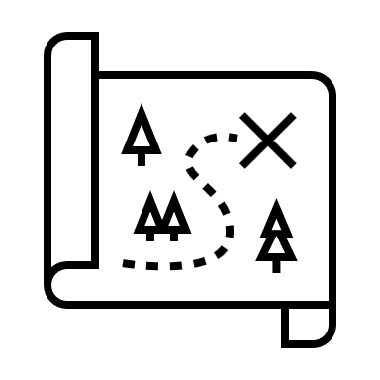
2.3 근처에서 사용할 수 있는 기프티콘을 알려주자
# 근처에서 사용처를 찾기 힘들어서
근처에서 사용할 수 있는
기프티콘을 알려주자
기프티콘 사용처가 자주 가지 않는 곳에 있거나 쉽게 갈 수 없는 곳에 있는 경우
기프티콘 사용처를 일일이 검색해서 위치를 찾아야 하는 경우
근처에서 사용할 수 있는 기프티콘을 추천해주면 해결해 줄 수 있다
근처에서 사용할 수 있는 기프티콘을 확인하고, 지도에서 위치 확인까지!

Slide 10

2.4 지문 인식으로 보안 인증 후에 삡!
# 바코드를 지켜라
지문 인식으로
보안 인증 후에 삡!
지문 인식이나 PIN 인증 후에 바코드를 띄워준다
기프티콘을 이미지로 추출할 때도 보안 인증을 거쳐야 추출할 수 있다

Slide 11
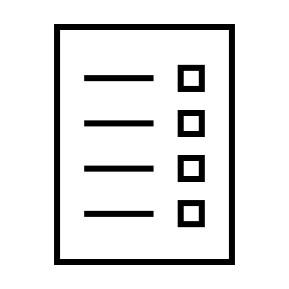
2.5 사용 기록을 남기고 보여주자
# 언제, 어디서 사용했더라?
사용 기록을 남기고
보여주자
기프티콘을 언제, 어디서 사용했는지 기록을 남기고
사용자가 원할 때 보여준다

Slide 12
CHAPTER 3.
우리 팀의 협업
우리 팀의 프로젝트 진행 상황

Slide 13
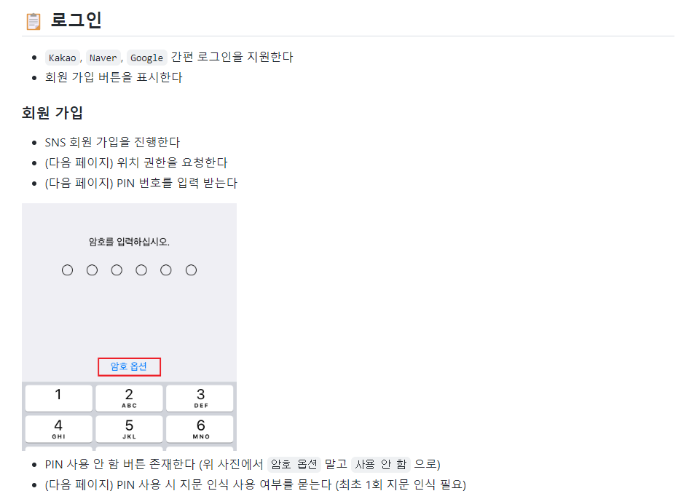
3.1 요구사항 (아이디어 스케치)
요구사항
(아이디어 스케치)
만들고자 하는 기능을 글로 간단하게 작성.
아이디어를 모아서 요구사항을 정리하는 단계

Slide 14
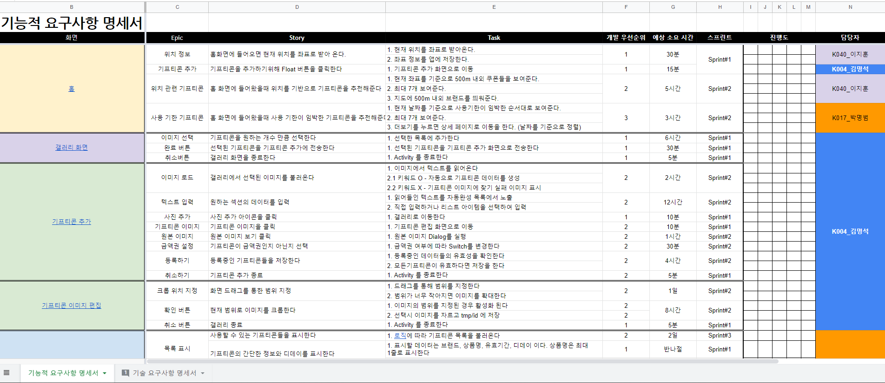
3.2 요구사항 명세서
요구사항 명세서
아이디어 스캐치를 기반으로 요구사항 명세서 작성.
기능적 요구사항과 기술 요구사항으로 구분하여 해야 할 일과 예상 작업 시간을 작성한다.

Slide 15
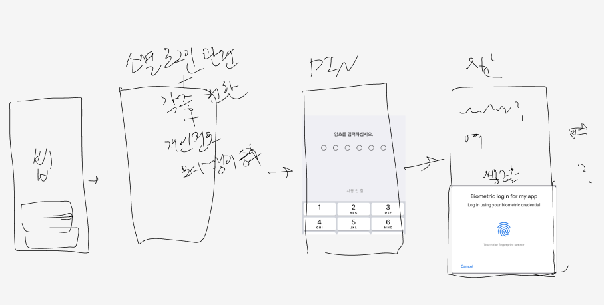
3.3 와이어프레임
와이어프레임
요구사항 명세서를 기반으로 화면의 이동을 정리하기 위한 와이어프레임을 작성한다.

Slide 16
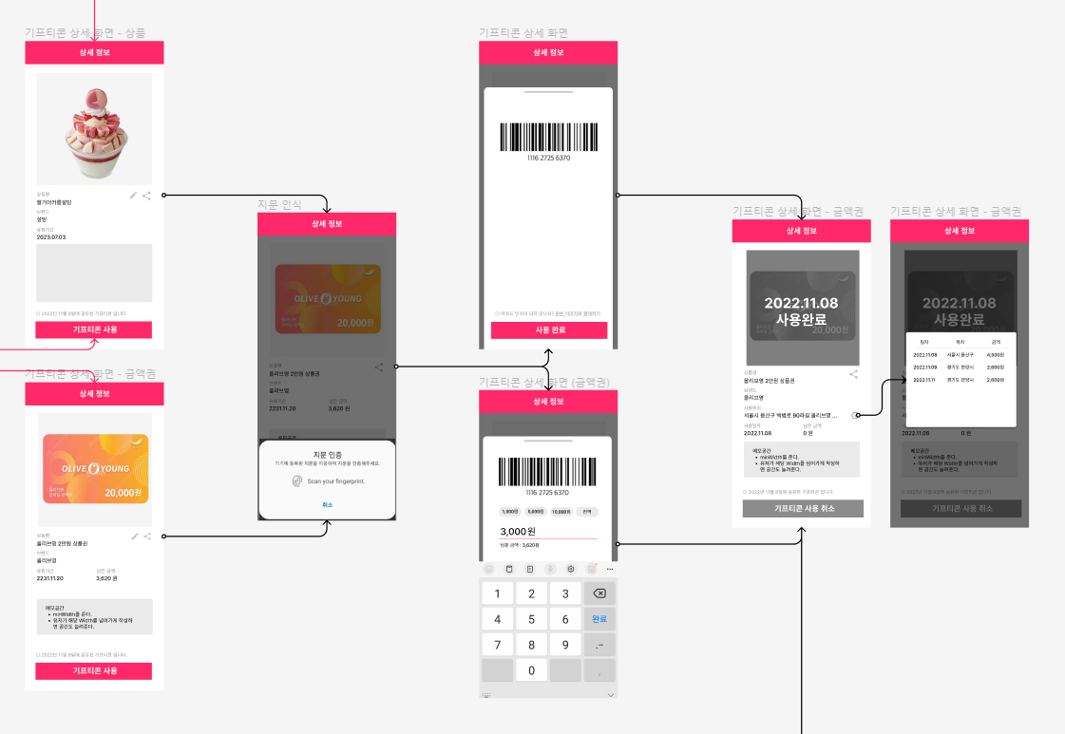
3.4 디자인 및 플로우 정리
디자인 및 플로우 정리
요구사항과 와이어프레임을 기반으로 디자인을 완성하고 화면 간 이동을 정리한다.

Slide 17
CHAPTER 4.
도전 과제
프로젝트 진행 중이나 추후에 도전할 만한 내용들

Slide 18
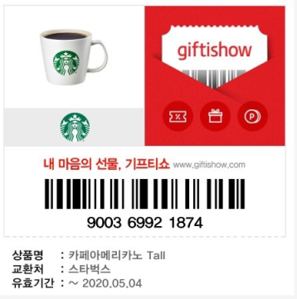
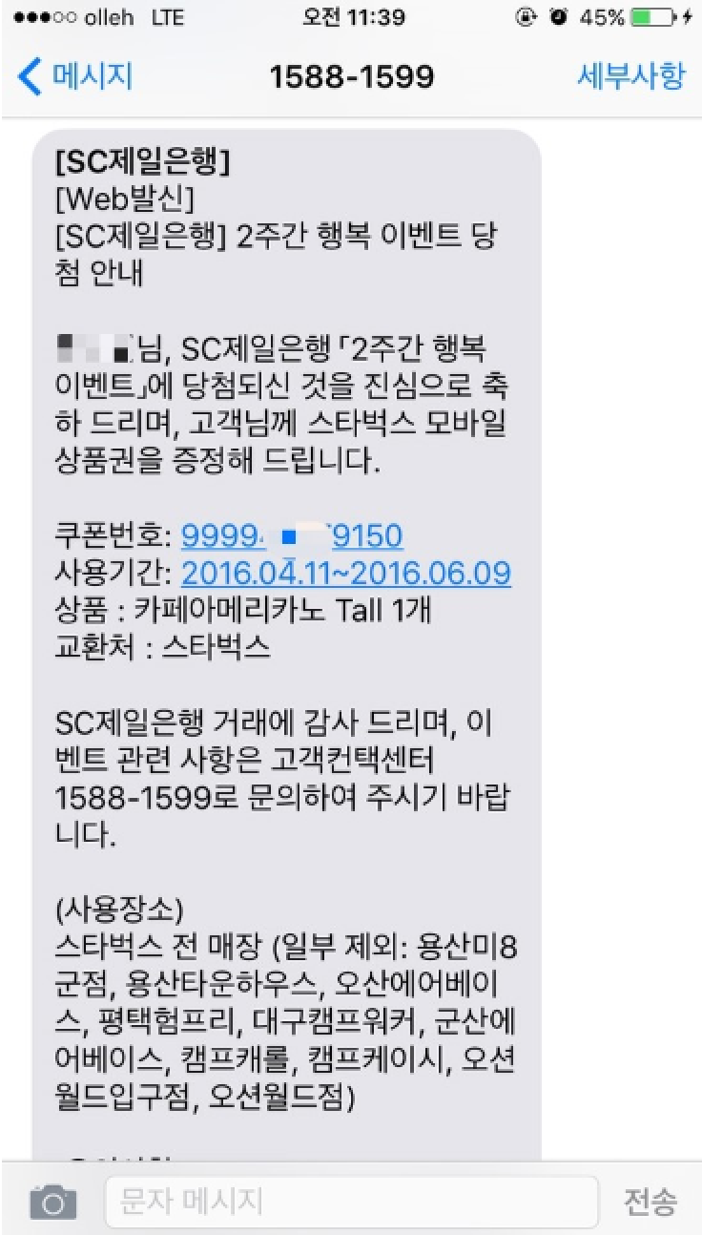
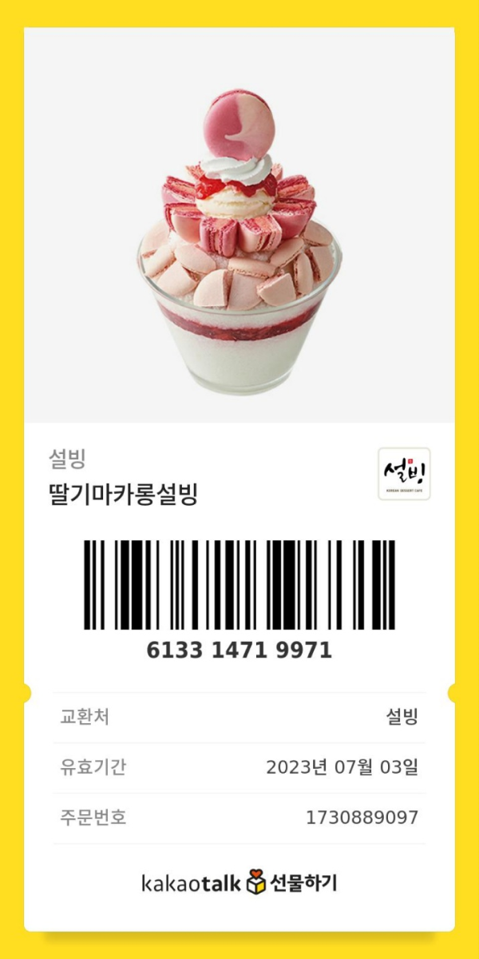
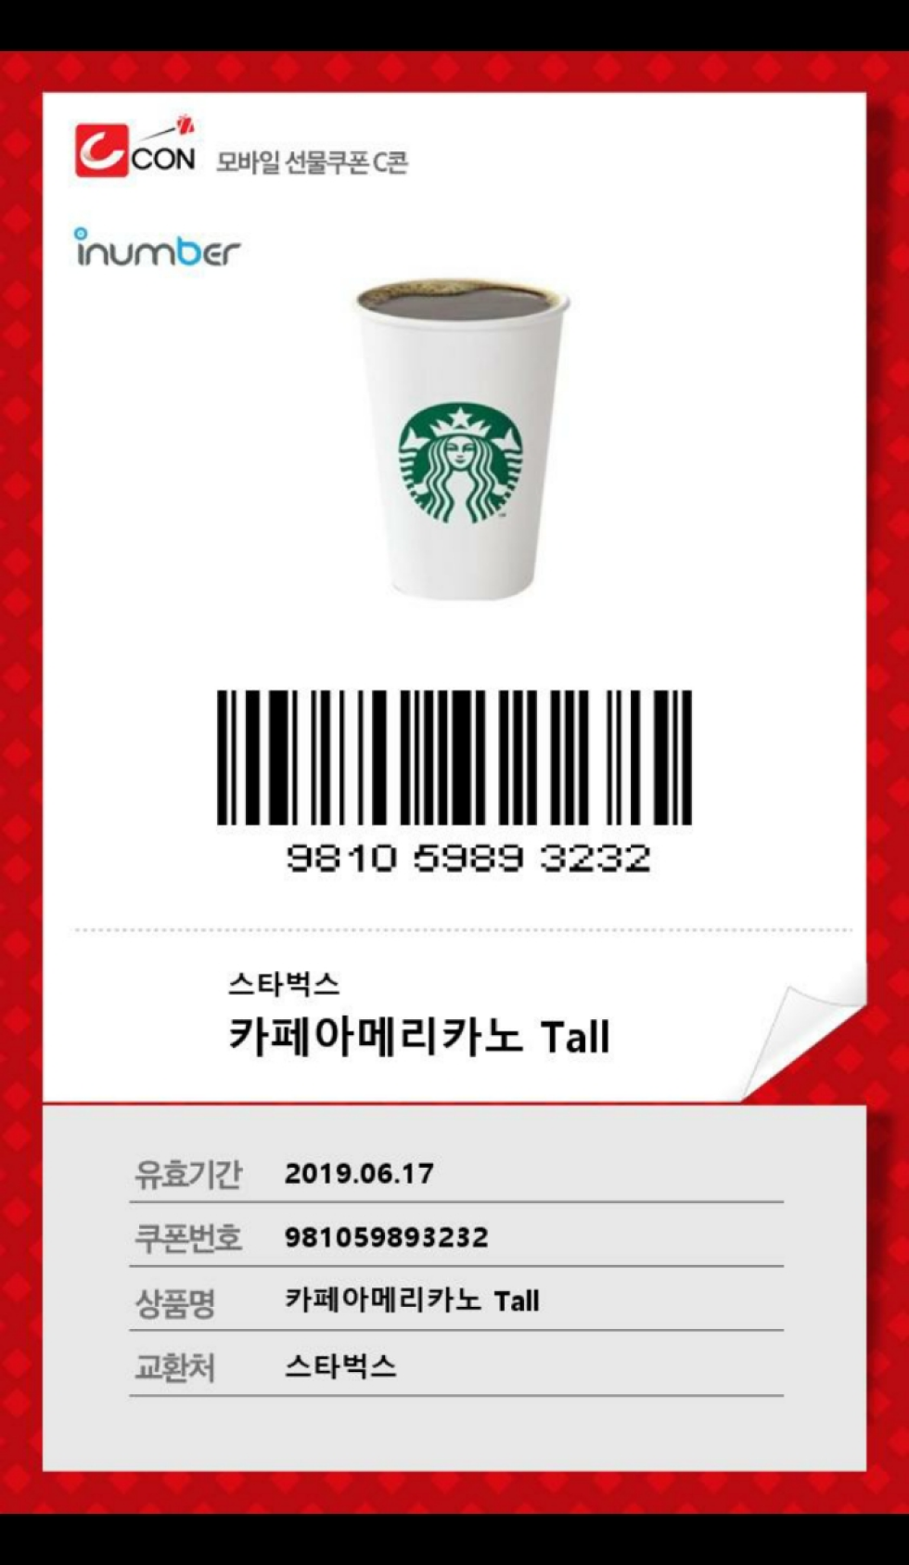
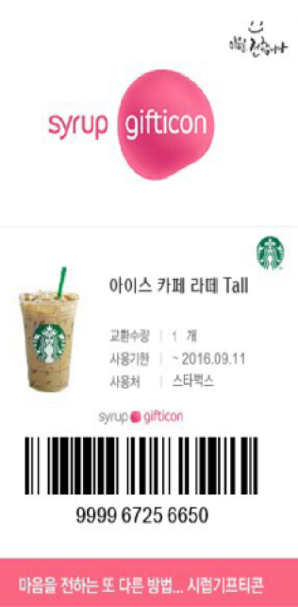
4.1 기프티콘 파싱
기프티콘 파싱

Slide 19
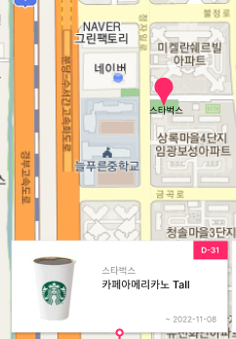
4.2 근처에서 사용할 수 있는 기프티콘 추천
근처에서 사용할 수 있는 기프티콘 추천
+ API 요청 최소화

Slide 20
4.3 기타 도전 과제
기타 도전 과제
Clean Architecture
Firebase
바코드 생성 및 인식
캘린더 지원
위젯 지원
딥링크로 공유
태블릿 모드 지원
PIN 찾기
SNS 로그인
등등

Slide 21
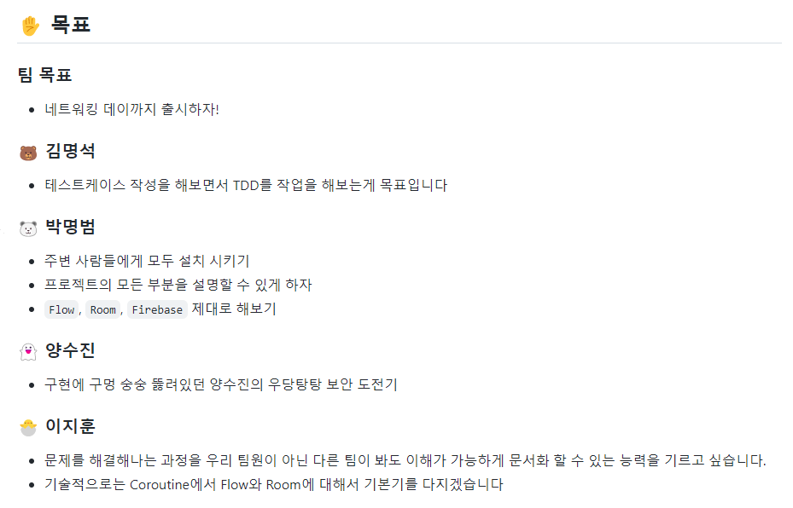
4.4 팀 목표
팀 목표

Slide 22
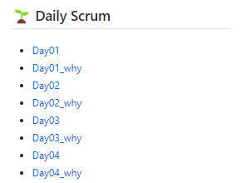
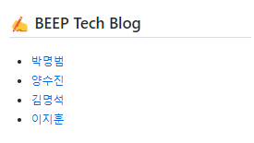
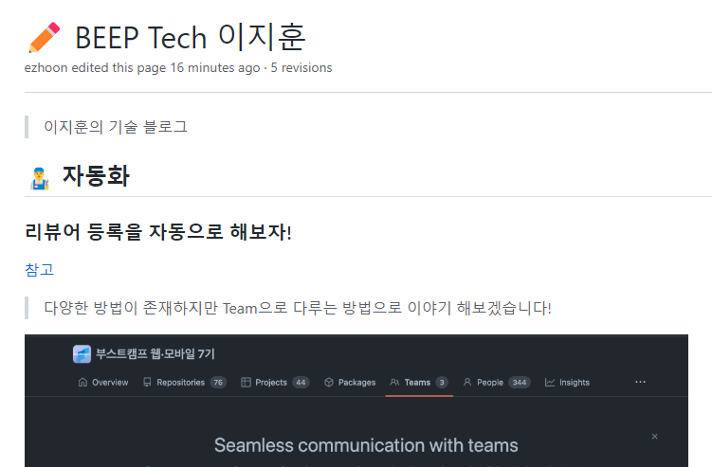
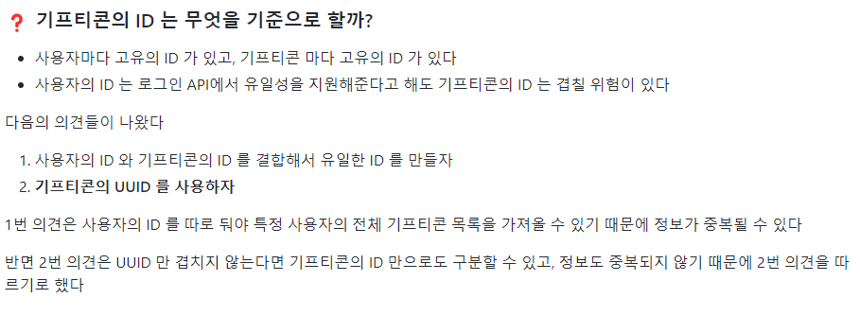
4.4 팀 목표
BEEP 의
학습 방법

Slide 23
Wiki | https://github.com/boostcampwm-2022/android04-BEEP/wiki
요구사항 | https://github.com/boostcampwm-2022/android04-BEEP/wiki/%F0%9F%A7%BE-%EC%9A%94%EA%B5%AC%EC%82%AC%ED%95%AD
요구사항 | https://docs.google.com/spreadsheets/d/1W4RHpsRxfoO-nNTMFIKcoCEuSRSBP-RDlsQeBKqIONc/edit?userstoinvite=audxo112@gmail.com&actionButton=1#gid=1368182692
디자인 | https://www.figma.com/file/osxrfSndIx2Gz02SimWT0F/BEEP?node-id=72%3A81&t=UQ3ltrEUJY4WIjyk-0
Present | https://www.figma.com/proto/osxrfSndIx2Gz02SimWT0F/BEEP?node-id=72%3A81&scaling=scale-down&page-id=72%3A81&starting-point-node-id=72%3A129

